Slide 1

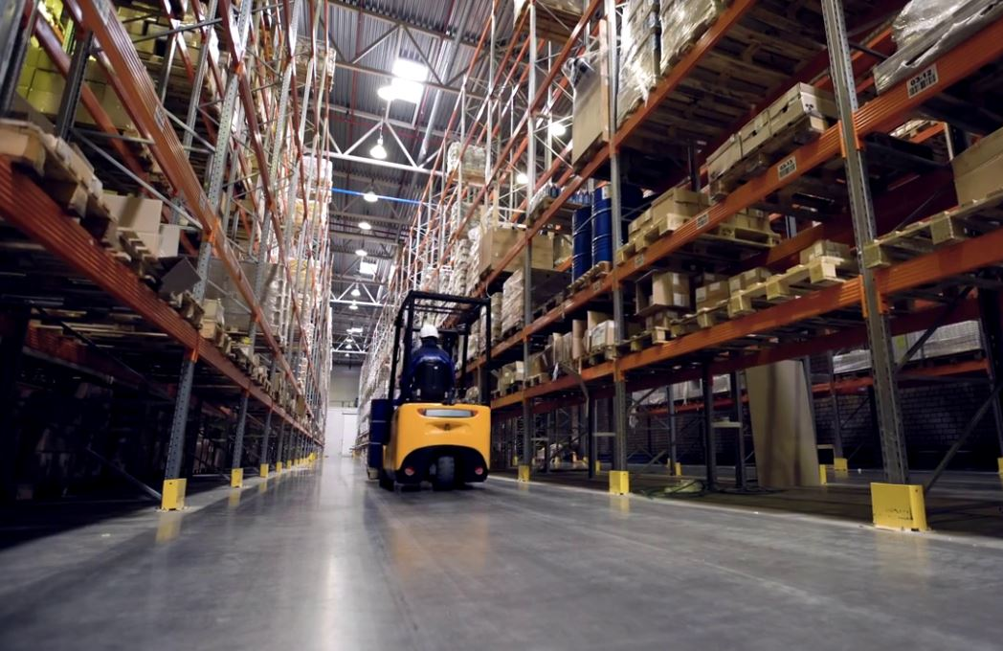
If a video is used on the intro slide, take a screenshot of it and place it here.
Operación segura del montacargas
©2022 BLR®, una división de Simplify Compliance LLC
2201

Slide 2
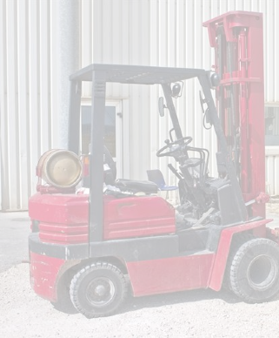
Información sobre este módulo
DESCRIPCIÓN
OBJETIVOS DE APRENDIZAJE
Operar un montacargas es una gran responsabilidad y, por lo tanto, requiere que usted preste atención a la seguridad en todo momento. Los montacargas son útiles para manipular materiales pesados, pero recuerde que son máquinas potentes que pueden ser muy peligrosas si se operan de forma indebida.
Este curso está diseñado para ayudarle a ser un operador de montacargas más capaz y seguro. Si es un operador experimentado, este curso podría recordarle hábitos y prácticas de trabajo seguros que podría haber olvidado. Si es un operador nuevo, este curso describe las prácticas operativas que tiene que seguir para ser un buen operador.
El solo hecho de tomar este curso no lo convertirá en un buen conductor de montacargas. Es su decisión poner en práctica lo que aprende de manera que pueda convertirse en un operador seguro y responsable.

Slide 3
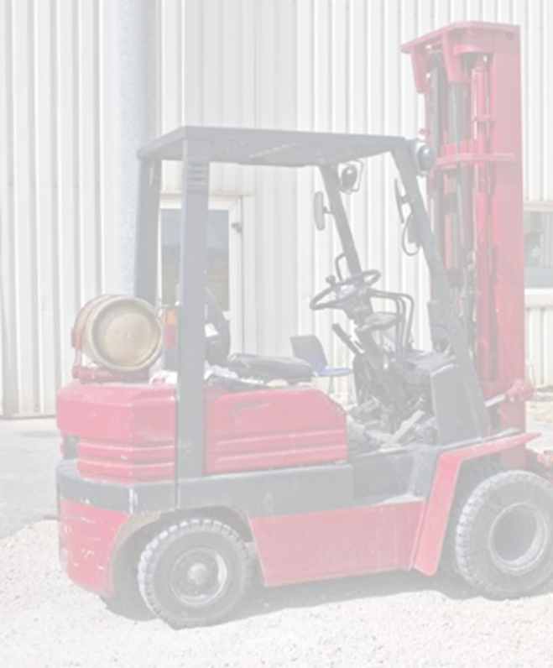
Información sobre este módulo
DESCRIPCIÓN
OBJETIVOS DE APRENDIZAJE
Al finalizar este módulo, el participante será capaz de:
      Comprender cómo funciona un montacargas.
      Reconocer en qué forma operar un montacargas es diferente a conducir un automóvil.
      Comprender los principios básicos de operar un montacargas de manera segura y con habilidad.
      Identificar los peligros de operar un montacargas en el lugar de trabajo.
      Saber cómo inspeccionar y realizar mantenimiento de un montacargas adecuadamente.

Slide 4

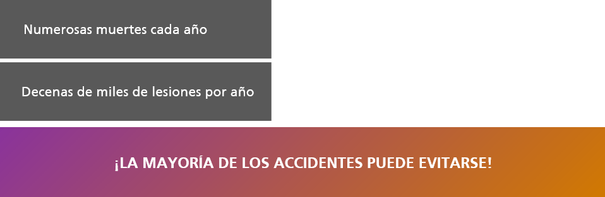
¿Por qué es necesaria la capacitación sobre montacargas?
Notes:
¿Por qué es necesario tener una capacitación especial sobre la operación de un montacargas? • Los montacargas pueden ser peligrosos. En un año promedio, al menos un trabajador por semana muere en un accidente de montacargas y, a veces, más. Algunos de los trabajadores que mueren son operadores de montacargas y los demás son empleados que trabajan cerca de las operaciones del montacargas. • Además de las muertes, decenas de miles de lesiones relacionadas con los montacargas suceden cada año. Muchas de ellas tienen como resultado la pérdida de días laborales. Las lesiones más comunes relacionadas con los montacargas resultan de: – Golpear a un peatón con un montacargas; – Volcar el montacargas; – Cargas colocadas de manera inadecuada; – Caer de las horquillas o de una plataforma colocada sobre las horquillas; – Caer de una escalera que es golpeada por un montacargas; y – Ser golpeado por materiales que caen de un montacargas. • La mayoría de los accidentes y lesiones se podrían evitar con una capacitación especializada en seguridad de montacargas.

Slide 5
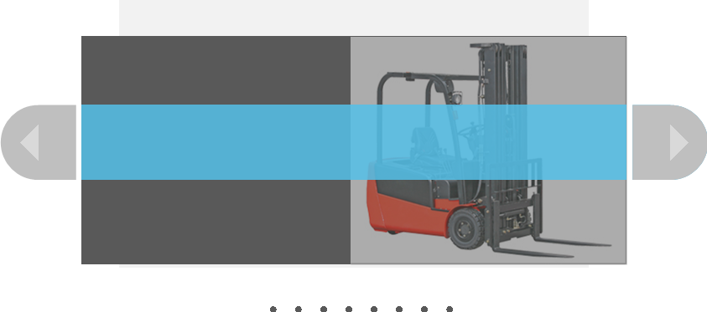
Partes de un montacargas
Introducción
Primero, echemos un vistazo a las partes de un montacargas.
Notes:
Primero, analice brevemente las partes de un montacargas. Seleccione las flechas hacia adelante y hacia atrás para obetener más información.

Slide 6

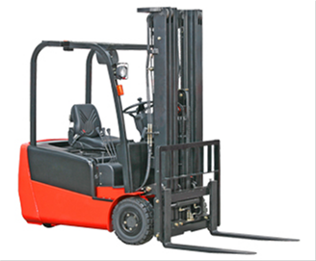
Partes de un montacargas
Protector de cabeza
El protector de cabeza lo protege en caso de un vuelco.
Notes:
• El protector de cabeza lo protege en caso de un vuelco.

Slide 7
Partes de un montacargas
Control del elevador
El control del elevador opera la horquilla de arriba a abajo.
Notes:
• El control del elevador opera la horquilla de arriba a abajo.

Slide 8
Partes de un montacargas
Control de inclinación
El control de inclinación opera la horquilla de adelante hacia atrás.
Notes:
• El control de inclinación opera la horquilla de adelante hacia atrás.

Slide 9
Partes de un montacargas
Mástil
El mástil contiene las cadenas y el dispositivo de elevación.
Notes:
• El mástil contiene las cadenas y el dispositivo de elevación.

Slide 10
Partes de un montacargas
Cilindro de elevación
El cilindro de elevación es lo que realmente impulsa la elevación.
Notes:
• El cilindro de elevación es lo que realmente impulsa la elevación.

Slide 11
Partes de un montacargas
Cadenas de elevación
Las cadenas de elevación se utilizan para levantar cargas pesadas.
Notes:
• Las cadenas de elevación se utilizan para levantar cargas pesadas.

Slide 12
Partes de un montacargas
Horquilla
Las horquillas son donde se asienta la carga.
Notes:
• Las horquillas son donde se asienta la carga.

Slide 13
Partes de un montacargas
Respaldo
El respaldo impide que la carga caiga hacia atrás, fuera de las horquillas.
Notes:
• El respaldo impide que la carga caiga hacia atrás, fuera de las horquillas.

Slide 14


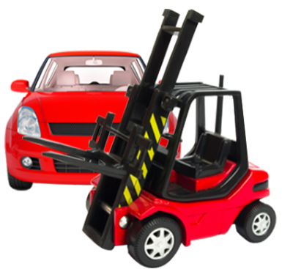
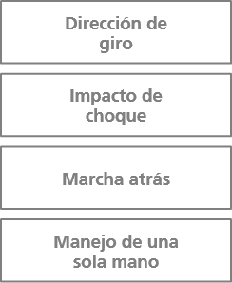
Montacargas vs. automóvil
Los montacargas se comportan diferentemente a los carros en diversas maneras importantes.
Notes:
Los montacargas se comportan diferentemente a los carros en diversas maneras importantes. Seleccione cada pestaña a la izquierda para obtener más información.

Slide 15
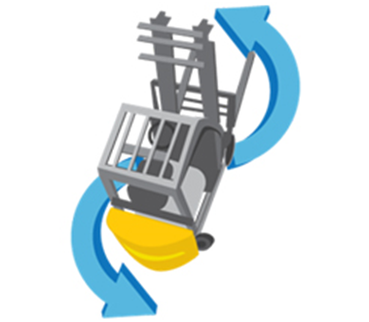
Montacargas vs. automóvil
Dirección de giro
A diferencia de un coche, la parte trasera de un montacargas oscila en la dirección opuesta del giro.
Notes:
Dirección de giro: A diferencia de un automóvil, la parte trasera de un montacargas se mueve en la dirección opuesta al giro. Por ejemplo, cuando gira a la izquierda, la parte trasera del montacargas se mueve hacia la derecha.

Slide 16
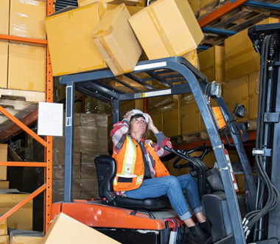
Montacargas vs. automóvil
Impacto de choque
Se magnifica el impacto de un montacargas al golpear otros objetos, en comparación con un auto debido a su mayor masa. Un montacargas golpeando un objeto a 5 millas por hora hace el mismo daño que un carro viajando a 30 millas por hora.
Notes:
Impacto de choque: El impacto de un montacargas al golpear otros objetos se amplifica en comparación con un automóvil debido que a su masa es aún mayor. Un montacargas que golpea un objeto a 5 millas por hora provoca el mismo daño que un automóvil a 30 millas por hora.

Slide 17
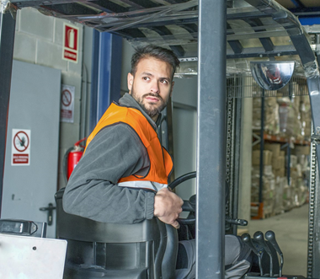
Montacargas vs. automóvil
Marcha atrás
Los montacargas a menudo van hacia atrás, especialmente cuando descargan una carga o llevan una carga que obstruye la vista hacia adelante, a diferencia de un auto, donde la marcha atrás es rara.
Notes:
Marcha atrás: A menudo, los montacargas se conducen de retroceso, especialmente cuando se descargan o al transportar una carga que obstruye la vista hacia adelante, al contrario de un automóvil, donde conducir de retroceso es raro.

Slide 18
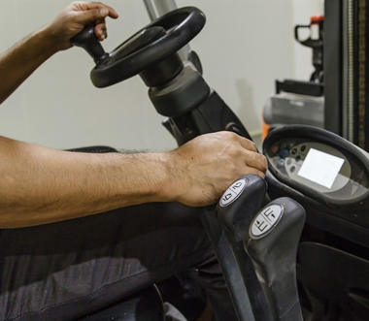
Montacargas vs. automóvil
Manejo de una sola mano
Los montacargas se operan con una mano en el volante y la otra mano en los controles, mientras que un carro se conduce generalmente con ambas manos.
Notes:
Manejo de una sola mano: Los montacargas se operan con una mano en el volante y la otra mano en los controles, mientras que un automóvil generalmente se conduce con ambas manos.

Slide 19

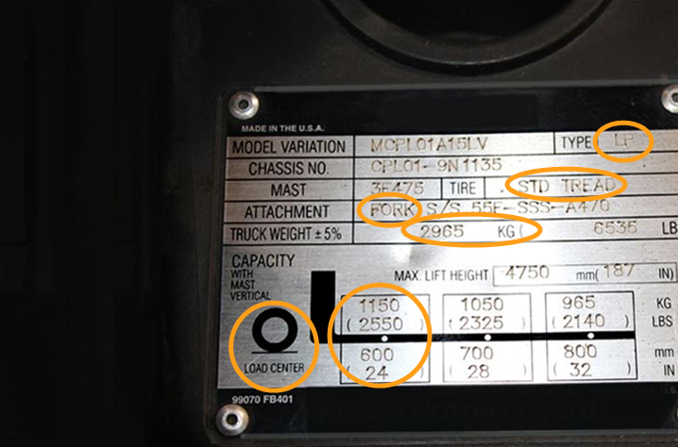
Placa de identificación
  Tipo y combustible
  Accesorios
  Neumáticos
  Peso
  Capacidad
  Centro de carga
Notes:
La placa de identificación (también llamada placa de datos) proporciona información importante para el operador del montacargas. OSHA requiere que todos los montacargas tengan placas de identificación legibles específicas para cada montacargas y sus accesorios. Reporte cualquier montacargas que carezca de placa de identificación. La placa de identificación le indica: • El tipo de montacargas y el combustible que utiliza. • Accesorios. • Presión y tamaño adecuados de los neumáticos. • El peso del montacargas. • La capacidad del montacargas. • El centro de carga del montacargas. Para usted, estas últimas dos (la capacidad y el centro de carga) son probablemente las piezas de información más importantes en la placa de identificación. La capacidad es el peso máximo de una carga que puede ser levantada con seguridad hasta la máxima altura del montacargas, asumiendo que el centro de gravedad de la carga se encuentra dentro del centro de carga nominal. Además, el centro de la carga es la distancia entre el lado vertical de las horquillas y el centro de gravedad de la carga. Tómese un momento para estudiar la placa de identificación mostrada aquí y familiarizarse con cómo encontrar la información que necesita para una operación segura.

Slide 20
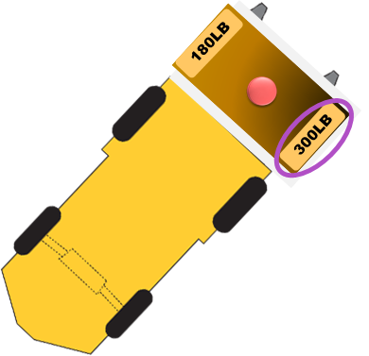
Determinar el centro de gravedad de una carga
El centro de gravedad es el punto de equilibrio
Las cargas irregulares modifican el centro de gravedad
Levante la carga en el lado más cercano a su centro de gravedad
Notes:
Conozcamos más sobre el centro de gravedad de una carga y por qué es importante entender qué significa. • El centro de gravedad es el punto de equilibrio de la carga, es decir, el punto exacto en el cual toda la carga estará en equilibrio. Para cargas que están compuestas de material homogéneo, el punto de equilibrio estará cerca del centro de la carga. • Si la carga es irregular, es decir, contiene materiales de diferentes pesos y densidades, el centro de gravedad estará del lado del material más pesado. Por ejemplo, si un palé contiene 100 libras de ladrillos en un lado y 20 libras de almohadas en el otro, el centro de gravedad estará más cerca del lado de los ladrillos. • Si fuera posible, una carga siempre debe ser levantada por el lado que esté más cerca de su centro de gravedad. Esto ayuda a mantener el peso de la carga más cerca del montacargas y reduce el riesgo de que la carga caiga fuera del montacargas o que se produzca un vuelco.

Slide 21
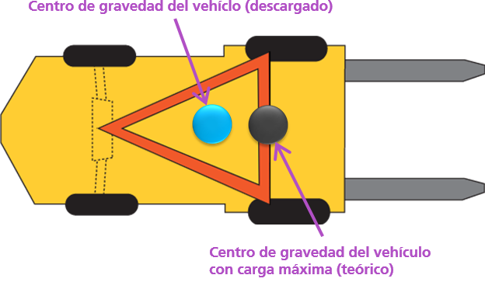
Triángulo de estabilidad
Notes:
El “triángulo de estabilidad” es otro tema de seguridad que los operadores siempre deben tener en cuenta al operar un montacargas con el fin de evitar acciones que puedan provocar el vuelco del montacargas. • Un montacargas típico tiene una suspensión de tres puntos, con los dos neumáticos frontales y el centro de los ejes traseros soportando el peso de la carga. Esto crea un triángulo. • Su centro de gravedad es representado en el diagrama por el círculo azul, justo en el medio del triángulo, el cual está justo debajo de donde se sienta el operador. • Para una operación segura, el centro de gravedad de un montacargas que transporta una carga debe permanecer dentro de este triángulo de estabilidad, o el montacargas volcará. • El centro de gravedad cuando el montacargas está transportando su máxima carga nominal es diferente de cuando el montacargas está vacío. El centro de gravedad con una carga nominal máxima está representado con el círculo negro, cerca del borde frontal del triángulo de estabilidad, pero todavía dentro del triángulo. El triángulo de estabilidad es una manera efectiva de demostrar cómo sus acciones pueden provocar que un montacargas vuelque, de manera que usted sepa qué acciones evitar. Esta información sobre estabilidad está destinada principalmente a montacargas de contrapeso con asiento. Otros montacargas, como el montacargas de pie para pasillos estrechos, tendrán diferentes cuestiones de estabilidad.

Slide 22
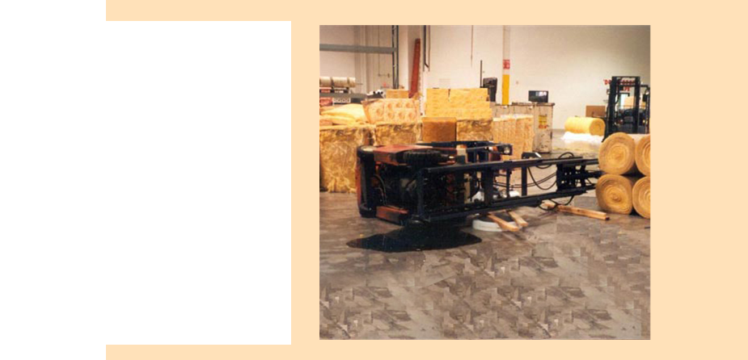
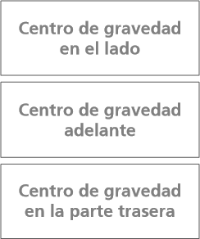
¿Qué puede provocar un vuelco?
Notes:
Seleccione cada pestaña de la izquierda para ver tres ejemplos de cómo puede volcar un montacargas.

Slide 23


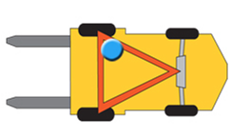
¿Qué puede provocar un vuelco?
Centro de gravedad en el lado
Una volcadura puede ocurrir si el centro de gravedad está en el lado del triángulo de estabilidad. Esto podría ser causado al girar una esquina, teniendo una carga desequilibrada, manejando en un bache o viajando en una superficie inclinada.
Notes:
Centro de gravedad en el lado: Un vuelco puede suceder si el centro de gravedad está en un lado del triángulo de estabilidad. Esto podría ocurrir al realizar un giro, tener una carga desequilibrada, caer en un bache o recorrer una superficie en declive.

Slide 24
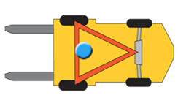
¿Qué puede provocar un vuelco?
Centro de gravedad adelante
Una volcadura puede ocurrir si el centro de gravedad está cerca de la parte delantera del triángulo de estabilidad. Esto podría ser causado por:
El montacargas llevando su carga máxima;
El mástil inclinando hacia delante;
El montacargas se para bruscamente;
El montacargas acelera rápidamente en marcha atrás.
Notes:
Centro de gravedad adelante: Un vuelco puede suceder si el centro de gravedad se encuentra cerca de la parte frontal del triángulo de estabilidad. Esto podría ocurrir debido si:
• El montacargas transporta su máxima carga.
• El mástil se inclina hacia adelante.
• El montacargas se detiene abruptamente.
• El montacargas acelera en reversa rápidamente.

Slide 25
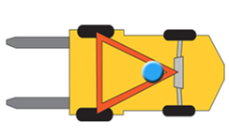
¿Qué puede provocar un vuelco?
Centro de gravedad en la parte trasera
Una volcadura puede ocurrir si el centro de gravedad está cerca de la parte trasera. Esto puede ser causado al inclinar el mástil hacia atrás, deteniéndose de repente cuando se viaja en reversa, aceleración rápida hacia adelante o conduciendo por una rampa.
Notes:
Centro de gravedad en la parte trasera: Un vuelco puede suceder si el centro de gravedad se encuentra cerca de la parte trasera. Esto podría ocurrir debido a la inclinación hacia atrás del mástil, por detenerse abruptamente al viajar marcha atrás, por acelerar rápidamente hacia adelante o por subir una rampa.

Slide 26
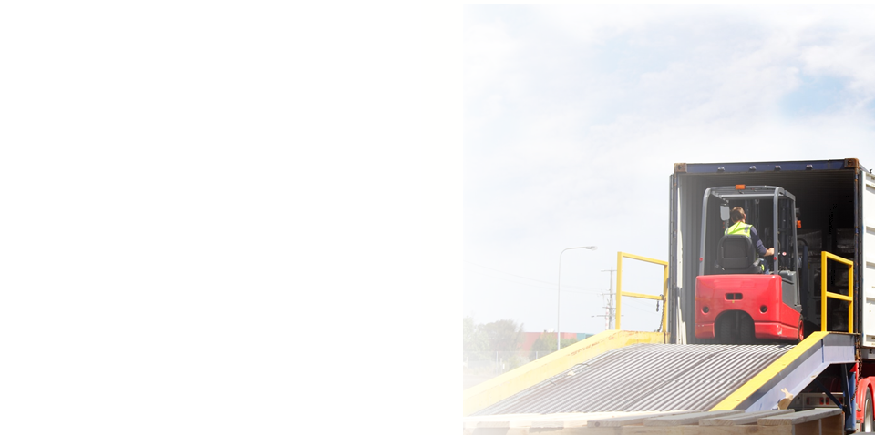
¿Qué puede provocar un vuelco? (cont.)
Hacer un viraje subiendo una rampa
Frenar de manera repentina con una carga de capacidad
Hacer un viraje con una carga desequilibrada
Notes:
La combinación de acciones o circunstancias también podría provocar que el centro de gravedad se traslade fuera del triángulo de estabilidad y vuelque el montacargas. Por ejemplo: • Un montacargas que hace un giro mientras sube una rampa podría cambiar el centro de gravedad demasiado hacia atrás y hacia el costado, provocando el vuelco. • Un montacargas que avanza con una carga de capacidad podría inclinarse hacia adelante si fuese forzado a detenerse bruscamente. • Un montacargas que realiza un giro con una carga desequilibrada podría volcar si cayese en un bache.

Slide 27
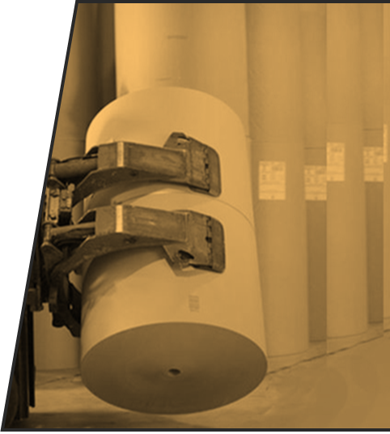
Accesorios
  Espacios libres para maniobrar
  Capacidad
  Estabilidad y centro de carga
Notes:
Los accesorios de un montacargas tales como los sujetadores para cajas de cartón, los sujetadores para tambores y los sujetadores para rollos de papel, los rotadores y los elementos de empuje-tiro pueden afectar de diversas maneras la capacidad de un montacargas. • Los accesorios pueden cambiar los espacios libres para maniobrar al extender la longitud y el ancho del montacargas. • Los accesorios pueden cambiar la capacidad del montacargas al agregar peso. Por ejemplo, si el accesorio pesa 1,000 libras, la capacidad de la carga que usted puede transportar se reduce en 1,000 libras. • Normalmente, los accesorios cambian tanto la estabilidad como el centro de gravedad del montacargas. Por ejemplo, si un accesorio mueve la carga lejos del lado vertical de las horquillas, la carga máxima que el montacargas puede transportar se ve reducida.

Slide 28


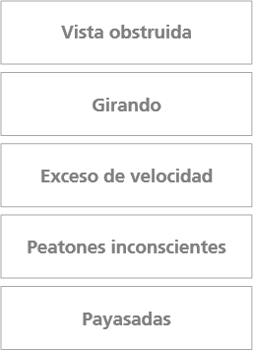
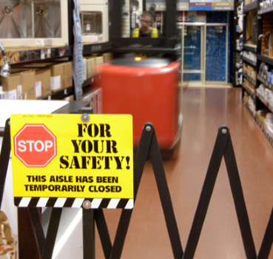
Riesgos de operación: Peatones
La mayoría de los accidentes con los montacargas involucra a peatones.
Notes:
La mayoría de los accidentes con montacargas involucra a peatones. Seleccione cada pestaña a la izquierda para revisar los peligros que involucran a los montacargas y los peatones.

Slide 29
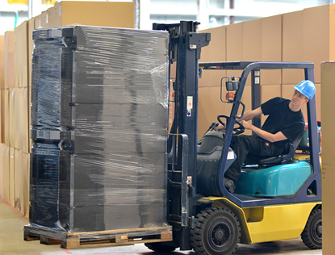
Riesgos de operación: Peatones
Vista obstruida
Tener poca visibilidad es un peligro común. El operador no puede ver al peatón debido a una carga o un obstáculo en el camino.
Notes:
Vista obstruida: Tener una vista obstruida es un peligro común. El operador no puede ver al peatón debido a una carga o a una obstrucción en el camino.

Slide 30
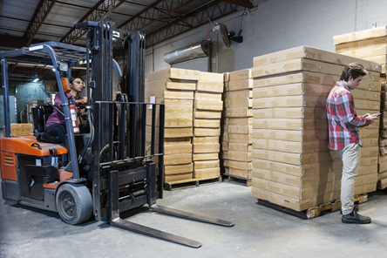
Riesgos de operación: Peatones
Girando
Girar el montacargas hacia un peatón que está delante o al lado del montacargas crea otro peligro.
Notes:
Girando: Girar el montacargas hacia un peatón que se encuentra enfrente o al otro lado del montacargas genera otro peligro.

Slide 31
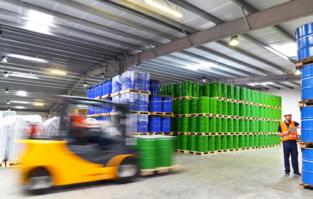
Riesgos de operación: Peatones
Exceso de velocidad
Acelerar de modo que el montacargas no pueda parar a tiempo para evitar a los peatones a menudo causa accidentes que involucran a peatones.
Notes:
Exceso de velocidad: Acelerar de manera que el montacargas no pueda detenerse a tiempo para evitar al peatón ocasiona con frecuencia accidentes con peatones.

Slide 32
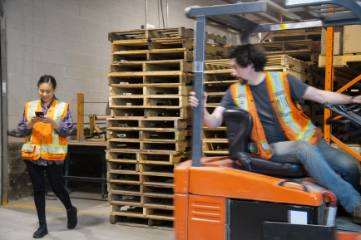
Riesgos de operación: Peatones
Peatones inconscientes
Otro peligro surge cuando los peatones no son conscientes de un montacargas cercano.
Notes:
Peatones inconscientes: Otro peligro surge cuando los peatones desconocen la existencia de un montacargas en los alrededores.

Slide 33
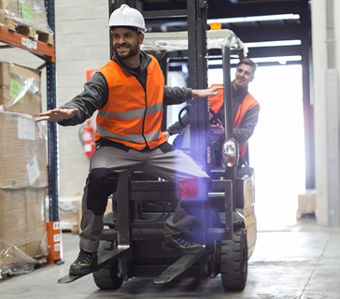
Riesgos de operación: Peatones
Payasadas
Llevando pasajeros en el montacargas está prohibido, tal como cualquier tipo de payasada en o cerca de un montacargas. Ambas de estas violaciones de seguridad crean peligros peatonales y provocan accidentes.
Notes:
Payasadas: Llevar pasajeros en el montacargas está prohibido, como también lo está cualquier clase de bromas en el montacargas o cerca de él. Ambas violaciones de seguridad generan peligros para los peatones y ocasionan accidentes.

Slide 34
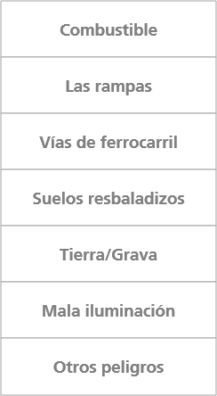
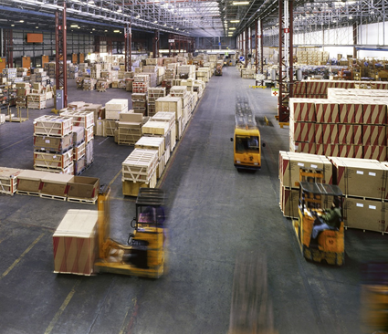
Riesgos de operación: Condiciones ambientales
Algunos peligros de montacargas son causados por las condiciones presentes en el ambiente donde el montacargas está en funcionamiento.
Notes:
Algunos de los peligros del montacargas se originan en las condiciones presentes en el ambiente donde se opera el montacargas. Seleccione cada pestaña a la izquierda para ver ejemplos de peligros operativos relacionados con el medioambiente.

Slide 35
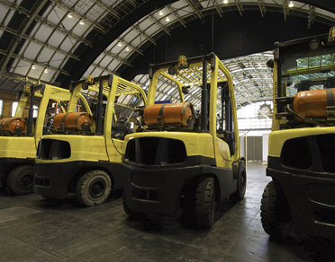
Riesgos de operación: Condiciones ambientales
Combustible
Usando un montacargas accionado por combustible en un área con poca ventilación podría permitir la acumulación de monóxido de carbono o dióxido de carbono del montacargas.
Notes:
Combustible: Usar un montacargas operado con combustible inflamable en un área con ventilación deficiente podría propiciar la acumulación de monóxido de carbono o dióxido de carbono producido por el montacargas.

Slide 36
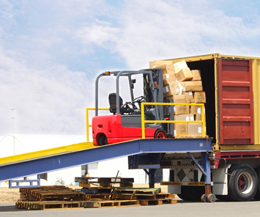
Riesgos de operación: Condiciones ambientales
Las rampas
Un ambiente de trabajo con rampas puede aumentar la probabilidad de un accidente de montacargas. Por ejemplo, ir hacia arriba o hacia abajo podría desestabilizar el montacargas o el montacargas podría acercarse a un borde y caer.
Notes:
Las rampas: Un entorno de trabajo con rampas puede incrementar los riesgos de accidentes con el montacargas. Por ejemplo, subir o bajar por una rampa podría desestabilizar el montacargas o llevarlo demasiado cerca de un borde y caerse.

Slide 37
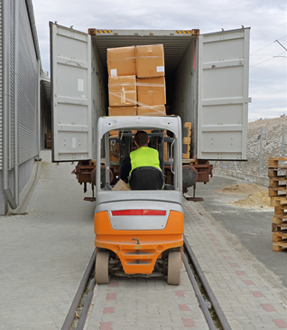
Riesgos de operación: Condiciones ambientales
Vías de ferrocarril
Cruzar vías de ferrocarril podría desequilibrar un montacargas.
Notes:
Vías de ferrocarril: Atravesar una vía férrea podría desestabilizar el montacargas.

Slide 38
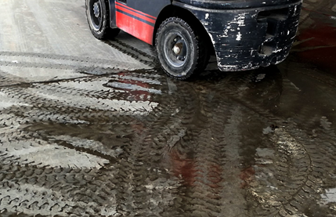
Riesgos de operación: Condiciones ambientales
Suelos resbaladizos
Manejando y frenado en pisos resbaladizos podría causar un resbalón, resultando en accidente.
Notes:
Suelos resbaladizos: La operación y el frenado en suelos resbaladizos podría provocar un derrape, ocasionando un accidente.

Slide 39
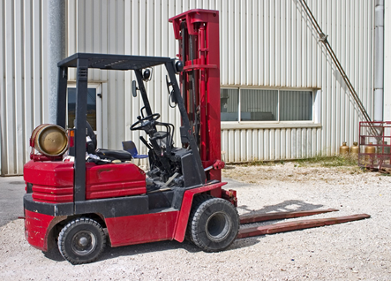
Riesgos de operación: Condiciones ambientales
Tierra/Grava
Manejando en tierra y grava puede ser peligroso y ocasionar accidentes.
Notes:
Tierra/Grava: La operación sobre tierra o grava puede ser peligrosa y provocar accidentes.

Slide 40
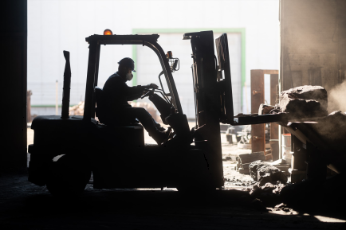
Riesgos de operación: Condiciones ambientales
Mala iluminación
La mala iluminación puede dificultarle ver obstáculos o peatones en su camino.
Notes:
Mala iluminación: Una iluminación deficiente puede dificultar la visión de obstáculos o peatones en el camino.

Slide 41
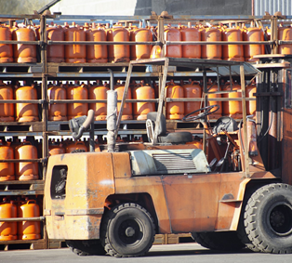
Riesgos de operación: Condiciones ambientales
Otros peligros
Podría haber otros peligros de un entorno de trabajo particular que podría causar un accidente de montacargas. Por ejemplo:
  Hoyos o aberturas en el piso;
  Áreas de trabajo congestionadas o estrechas;
  La presencia de material inflamable o combustible.
Notes:
Otros peligros: Otros peligros de un entorno de trabajo en particular pueden ocasionar accidentes con el montacargas. Por ejemplo:
– Hoyos o aberturas en el suelo.
– Áreas de trabajo congestionadas o estrechas.
– La presencia de material combustible o inflamable.

Slide 42
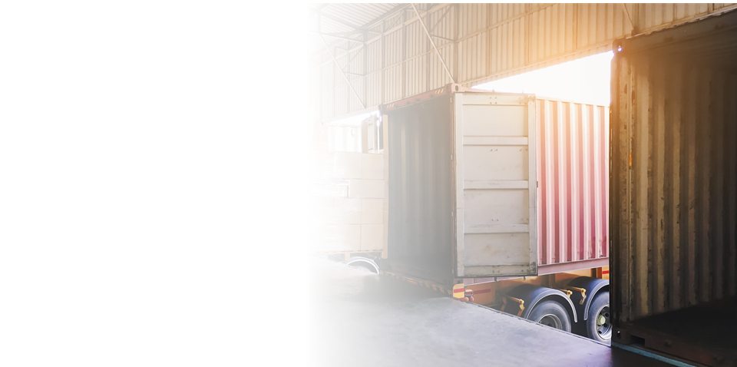
Riesgos de operación: Transporte de cargas
Trabajar cerca de las plataformas de carga
Cargas que bloquean la vista hacia adelante
Apilar y desapilar sobre los estantes
Notes:
Los riesgos asociados al transporte de cargas incluyen: • Trabajar cerca de las plataformas de carga; • Transportar cargas que bloqueen la visión hacia adelante; y • Apilar y desapilar sobre los estantes. ¿Sabe dónde existen peligros en su establecimiento?

Slide 43


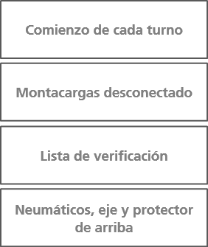
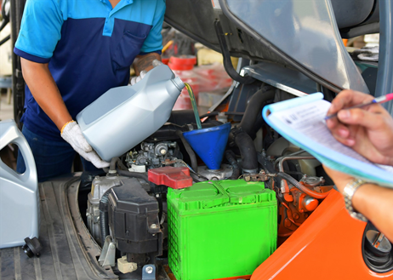
Inspección preoperativa: Recorrido
Realizar una inspección preoperativa es esencial para la operación segura del montacargas.
Notes:
Llevar a cabo una inspección previa a la operación es esencial para la operación segura del montacargas. Seleccione cada pestaña a la izquierda para proceder con la primera parte de la inspección previa a la operación: el recorrido de inspección.

Slide 44
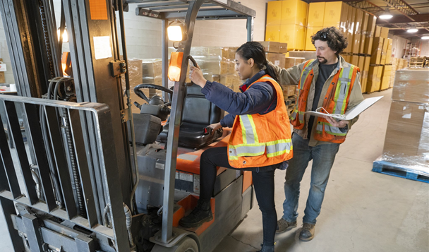
Inspección preoperativa: Recorrido
Comienzo de cada turno
Realice una inspección preoperacional de recorrido al comienzo de cada turno de trabajo para garantizar que el montacargas funciona correctamente y para identificar problemas de mantenimiento antes de que causen un accidente.
Notes:
Comienzo de cada turno: Realice un recorrido de inspección previo a la operación al comienzo de cada turno de trabajo para asegurarse de que el montacargas funciona
© BLR®, una división de Simplify Compliance LLC 2201
correctamente y para identificar los problemas de mantenimiento antes de que provoquen un accidente.

Slide 45
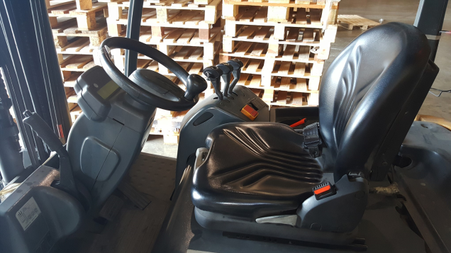
Inspección preoperativa: Recorrido
Montacargas desconectado
Asegúrese de que el montacargas esté desenganchado correctamente con las horquillas bajadas, la llave en apagado, la marcha en posición neutral y el freno de mano puesto.
Notes:
Montacargas desconectado: Asegúrese de que el montacargas esté adecuadamente desactivado con las horquillas hacia abajo, la llave de contacto en la posición apagada, la palanca de cambios en punto muerto y el freno de mano activado.

Slide 46
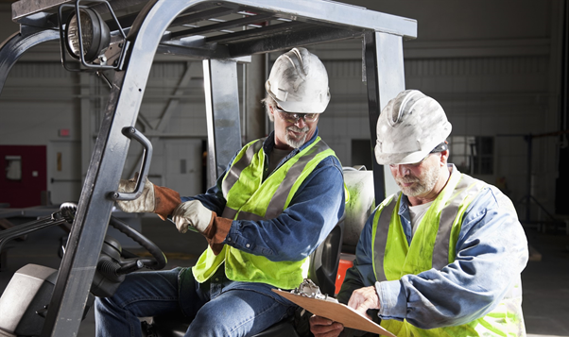
Inspección preoperativa: Recorrido
Lista de verificación
Siga la lista de verificación de inspección preoperacional requerida. No saltee ningún paso. Cuando haya terminado, complete y firme la lista de verificación.
Notes:
Lista de verificación: Cumpla con la lista de control reglamentaria para la inspección previa a la operación. No omita ningún inciso. Al terminar, complete y firme la lista de control.

Slide 47
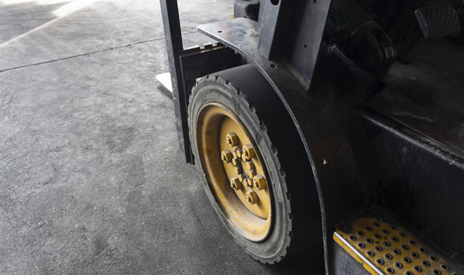
Inspección preoperativa: Recorrido
Neumáticos, eje y protector de arriba
Camine hacia cualquier lado del montacargas y compruebe:
Los neumáticos, asegurando que no existen gubias, roturas ni metal incrustada y que las llantas estén correctamente infladas
Tuercas de las ruedas
El eje para asegurarse de que está engrasado
El protector de arriba para asegurar que no haya ninguna suciedad alojada detrás del mástil
Notes:
Neumáticos, eje y protector de arriba: Camine a ambos lados del montacargas y revise:
– Los neumáticos, asegurándose de que no tengan grietas, desgarros o metal incrustado, además de comprobar que estén inflados adecuadamente.
– Las tuercas de la rueda.
– El eje, para comprobar que esté engrasado.
– El protector de superior, para asegurarse de que no se hayan acumulado residuos detrás del mástil.

Slide 48
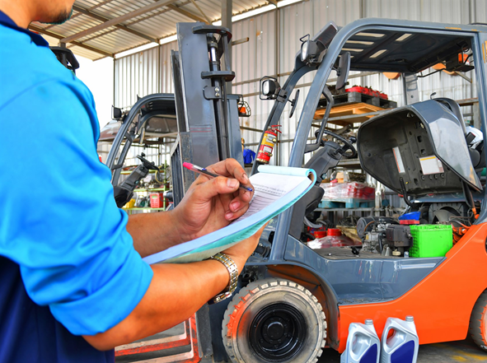
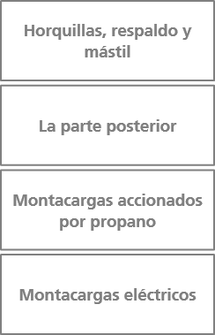
Inspección preoperativa: Recorrido (cont.)
Notes:
Seleccione cada pestaña para obtener más información acerca de la inspección preoperativa: recorrido.

Slide 49
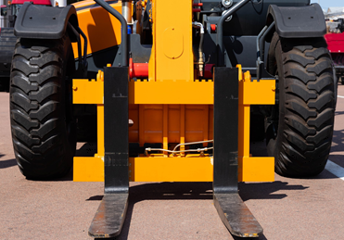
Inspección preoperativa: Recorrido (cont.)
Verificación de la parte delantera del montacargas:
  Las horquillas no deben estar deformadas o dobladas.
  Los pasadores de horquilla deben estar en su lugar.
  El respaldo debe ser sólido.
  El mástil y las cadenas deben estar engrasadas. Todas las mangueras deben estar libres de fugas o podredumbre.
Notes:
Horquillas, respaldo y mástil: Revise la parte frontal del montacargas:
• Las horquillas no deben estar deformadas o dobladas.
• Los pasadores de horquilla deben estar en su lugar.
• El respaldo debe ser sólido.
• El mástil y las cadenas deben estar engrasados. Todas las mangueras deben estar libres de fugas o podredumbre.

Slide 50
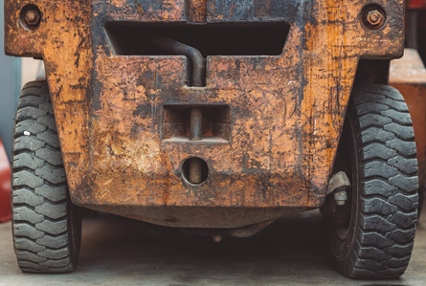
Inspección preoperativa: Recorrido (cont.)
Camine hacia la parte de atrás del montacargas y compruebe que el tornillo del contrapeso esté apretado, y el radiador esté libre de escombros. Observe el piso alrededor del montacargas para fugas de aceite o agua.
Notes:
Parte de atrás: Camine hacia la parte posterior del montacargas y controle que el perno de contrapeso esté ajustado y que el radiador esté limpio de residuos. Compruebe si existen pérdidas de aceite o agua en el suelo alrededor del montacargas

Slide 51

Inspección preoperativa: Recorrido (cont.)
Para un montacargas de propano, levante la campana e inspeccione el motor. Verifique:
  Niveles de aceite y líquido;
  Los cables;
  Correa de ventilador, ventilador y radiador;
  Accesorios de tanque y manguera.
Notes:
Montacargas accionados por propano: Para montacargas accionados por propano, levante el capó e inspeccione el motor. Verifique:
• Los niveles de aceite y fluidos;
• Los cables;
• La correa del ventilador, el ventilador y el radiador; y
• El tanque y las conexiones para manguera.

Slide 52
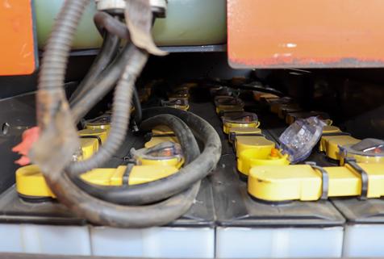
Inspección preoperativa: Recorrido (cont.)
Para montacargas eléctricos, compruebe el estado de la batería.
Notes:
Montacargas eléctricos: Para montacargas eléctricos, revise el estado de la batería.

Slide 53





Inspección preoperativa: en el asiente del operador
La inspección previa a la operación debe continuar cuando usted se sienta en el asiento del operador.
  Comprobación sin movimiento
  Comprobación de movimiento
Notes:
La inspección previa a la operación debe continuar cuando usted se sienta en el asiento del operador. Seleccione cada pestaña a la izquierda para revisar los elementos que debe inspeccionar cuando se encuentre en el asiento del operador.

Slide 54


Inspección preoperativa: en el asiente del operador
Antes de comenzar a mover, comprobar:
  El cinturón de seguridad
  Medidores de luz y de bocina
  Alarma trasera y luz de advertencia
  El mecanismo de inclinación y elevación
  El freno de estacionamiento
  Comprobación sin movimiento
Notes:
Comprobación sin movimiento: Antes de comenzar a moverse, revise:
• El cinturón de seguridad;
• Los medidores, las luces y la bocina;
• La alarma trasera y luz de advertencia;
• El mecanismo de inclinación/elevación; y
• El freno de mano.

Slide 55

Inspección preoperativa: en el asiente del operador
Cuando el montacargas está en movimiento, comprobar:
  Los frenos corrientes, tratando de detener rápidamente
  La dirección al hacer giros completos y escuchar por ruidos extraños
Comprobación de movimiento
Notes:
Comprobación de movimiento: Cuando el montacargas esté en movimiento, revise:
• Los frenos de marcha, tratando de detenerse rápidamente; y
• La dirección, efectuando giros ccompletos y escuchando en busca de ruidos inusuales.

Slide 56


7 Reglas de seguridad básicas para operar un montacargas
1
Solo operadores autorizados
2
Notificación inmediata de accidentes
3
Uso obligatorio del cinturón de seguridad
4
Ninguna persona debajo de las horquillas
5
No está permitido transportar personas ni bromear con el montacargas
6
Operación solo desde el asiento del conductor
7
Estacionamiento
Notes:
Estas son las normas de seguridad básicas para la operación de un montacargas. Asegúrese de entenderlas y memorizarlas. • Solo los conductores autorizados que hayan completado un programa de capacitación aprobado pueden operar un montacargas. • Siempre notifique cualquier accidente relacionado con un montacargas de inmediato. • Siempre use su cinturón de seguridad. Puede salvar su vida en caso de un vuelco o una colisión. • Nadie debe permanecer nunca debajo de las horquillas levantadas. Si el sistema hidráulico falla, cualquier persona que permanezca debajo de las horquillas podría morir. • No están permitidos los pasajeros en las horquillas o en la parte trasera del montacargas. Están estrictamente prohibidos los juegos en o alrededor del montacargas. • Opere los controles solamente cuando se encuentre sentado en el asiento del conductor. • Nunca estacione en un lugar que pueda bloquear las salidas o el acceso a un equipo de emergencia.

Slide 57

Procedimiento de seguridad contra vuelcos
Permanezca sentado
Sujétase bien
Prepárese
Inclínese en la dirección opuesta
Notes:
Si alguna vez se encuentra en un montacargas que vuelca, debe seguir el procedimiento correcto para mantenerse a salvo. Siga estos consejos importantes: • Permanezca en su asiento y mantenga su cinturón de seguridad colocado. Nunca intente saltar hacia afuera. Podría ser aplastado por el protector de cabeza o el mástil y morir. • Sujétese firmemente al volante. • Afirme sus pies. • Inclínese en dirección contraria a la caída.

Slide 58

Carga y descarga
  Nunca sobrecargue
  Localice el centro de gravedad
  Asegure la estabilidad de la carga
  Coloque correctamente las horquillas
  Remolque desde la parte de atrás con el pasador de remolque
Notes:
La carga y descarga de un montacargas deben efectuarse siempre de manera segura. • Nunca sobrecargue el montacargas más allá de su capacidad nominal. Verifique la capacidad en la placa de identificación y sepa cuánto pesa su carga. No sirve intentar incrementar la capacidad agregando peso en la parte posterior del montacargas; de hecho, esto es muy peligroso. • Asegúrese de ubicar el centro de gravedad de la carga y revise su estabilidad, proyecciones y si hay daño en los palés antes de levantar la carga. • Si la carga es inestable, vuelva a apilarla y, de ser necesario, asegúrela con correas o sogas. Para una carga amplia, extienda las horquillas tan ampliamente como sea posible, de manera que la carga caiga hacia adentro si se vuelve inestable. Recuerde que al cargar o descargar o al subir o bajar, el centro de gravedad se modifica. • Asegúrese de que las horquillas estén completamente debajo de la carga antes de intentar levantarla. Las horquillas deben estar debajo de al menos 2/3 de la longitud de la carga. • Utilice el pasador de remolque trasero únicamente para remolcar. Nunca perfore un orificio en las horquillas con el fin de remolcar algo o como orificio para un gancho de cadena. Esto arruina la integridad de las horquillas. Las horquillas están equipadas con una barra de remolque en la parte trasera para remolques de emergencia. Sin embargo, no todos los montacargas están diseñados para remolcar todos los tipos de cargas. Asegúrese de consultar el manual del usuario para conocer las normas específicas con respecto al remolque. Pueden adquirirse accesorios de seguridad para ser utilizados durante la elevación.

Slide 59


Normas de viaje
Hay una serie de normas de seguridad muy importantes para recordar cuando se viaja en un montacargas.
1
2
3
4
5
Notes:
Existe una cantidad de normas de seguridad muy importantes que deben recordarse al desplazarse en un montacargas. Seleccione los números en la parte inferior para repasar las normas de seguridad con respecto al desplazamiento en un montacargas.

Slide 60


Normas de viaje
Dirección de marcha
Mire en la dirección que usted viaja. Esto significa mirando hacia detrás antes y mientras va marcha atrás. Debe viajar con la carga detrás si su vista hacia adelante está obstruida.
1
2
3
4
5
Notes:
Mire en la dirección en la que se está desplazando. Esto significa mirar detrás de usted, antes y durante la marcha en retroceso. Debe viajar con la carga detrás si su vista hacia adelante está obstruida.

Slide 61

Normas de viaje
Jaula
Mantenga el cuerpo dentro de la jaula.
La jaula está ahí para protegerle.
1
2
3
4
5
Notes:
Mantenga su cuerpo dentro de la caja. La caja está para protegerlo.

Slide 62

Normas de viaje
Horquillas
Mantenga las horquillas bajas cuando viaja. Las horquillas subidas reducen la estabilidad y podrían producir una volcadura.
1
2
3
4
5
Notes:
Mantenga las horquillas hacia abajo cuando se desplace. Las horquillas levantadas reducen la estabilidad y podrían ocasionar un vuelco.

Slide 63

Normas de viaje
Bocina
Suene la bocina en las esquinas, pasillos, puertas y en cualquier otro lugar que usted no pueda ver a alguien o alguien verle a usted.
1
2
3
4
5
Notes:
Haga sonar la bocina en las esquinas, pasillos, entradas y en cualquier lugar en el que pueda no ver a alguien o alguien pueda no verlo a usted.

Slide 64

Normas de viaje
Velocidad
Suene la bocina en las esquinas, pasillos, puertas y en cualquier otro lugar que usted no pueda ver a alguien o alguien verle a usted.
1
2
3
4
5
Notes:
No se desplace de prisa. Una velocidad segura es aquella a la que usted puede detenerse rápida y fácilmente, si lo necesita.

Slide 65


Normas de viaje (cont.)
A continuación se presentan algunas normas adicionales que debe respetar.
6
7
8
9
10
Notes:
A continuación se detallan algunas normas adicionales de seguridad para viajar en montacargas. Seleccione los números en la parte inferior para obtener más información.

Slide 66

Normas de viaje (cont.)
Espacio libre
Compruebe sus espacios libres. Compruebe por encima antes de levantar una carga y asegure su espacio libre de giro porque la parte trasera del montacargas oscilará amplia.
6
7
8
9
10
Notes:
Verifique sus espacios libres. Controle los espacios superiores antes de levantar una carga y controle su espacio de giro ya que el extremo trasero del montacargas oscilará ampliamente.

Slide 67

Normas de viaje (cont.)
Terreno
Evite manejar sobre objetos sueltos o agujeros. Hacerlo podría causar una volcadura. Si los neumáticos pierden tracción, la carga es demasiado pesada o el terreno es demasiado resbaladizo para operar con seguridad.
6
7
8
9
10
Notes:
Evite conducir sobre objetos sueltos o baches. Esto podría provocar un vuelco. Si los neumáticos pierden tracción, la carga es demasiado pesada o el terreno es demasiado resbaladizo para operar con seguridad.

Slide 68

Normas de viaje (cont.)
Peatones
Recuerde que los peatones tienen el derecho de paso.
6
7
8
9
10
Notes:
Siempre recuerde que los peatones tienen el derecho de paso.

Slide 69

Normas de viaje (cont.)
Bordes
Permanezca a una distancia segura de los bordes de rampas y embarcaderos.
6
7
8
9
10
Notes:
Permanezca a una distancia segura de los bordes de rampas y plataformas de carga.

Slide 70

Normas de viaje (cont.)
Alimentos y bebidas
No coma ni beba mientras maneja un montacargas. Estas actividades crean una distracción que puede causar un accidente.
6
7
8
9
10
Notes:
No coma ni beba mientras opera un montacargas. Estas actividades crean una distracción que podría provocar un accidente.

Slide 71


Plataformas de carga
Verifique:
  Placas
  Piso del remolque
  Neumáticos del remolque
  Parte delantera del remolque
Notes:
A continuación verá una lista de control de seguridad para utilizar cuando cargue o descargue remolques desde una plataforma de carga: • Controle que la base de la plataforma no tenga grietas y asegúrese de que esté adecuadamente asegurada. • Controle el estado del piso del remolque y asegúrese de que no haya aberturas en las que su montacargas pueda caer. • Controle las ruedas del remolque y asegúrese de que estén acuñadas. • Revise la parte delantera del remolque y asegúrese de que esté sostenido por el tractor o un gato fijo.

Slide 72


Rampas y vías férreas
Cuando se desplace sobre rampas o cerca de vías férreas, existen numerosas pautas de seguridad que debe seguir.
1
2
3
4
5
Notes:
Cuando se desplace sobre rampas o cerca de vías férreas, existen numerosas pautas de seguridad que debe seguir. Con el fin de analizar las pautas, seleccione los números para obtener más información.

Slide 73


Rampas y vías férreas
No gire sobre pendientes
No realice giros en una cuesta o una rampa.
1
2
3
4
5
Notes:
No efectúe giros sobre una rampa o cuesta.

Slide 74

Rampas y vías férreas
Enfrente la carga cuesta arriba
Mantenga la carga hacia arriba en una cuesta o una rampa. Esto mantiene el centro combinado de gravedad cerca del centro del triángulo de estabilidad.
1
2
3
4
5
Notes:
Mantenga la carga orientada hacia arriba en una rampa o cuesta. Esto ayuda a mantener el centro de gravedad combinado cerca del centro del triángulo de estabilidad.

Slide 75

Rampas y vías férreas
Vaya despacio
Conduzca despacio, sobre todo en rampa de bajada. Exceso de peso reduce la eficacia de los frenos.
1
2
3
4
5
Notes:
Conduzca lentamente, especialmente en los descensos de rampas. El peso extra reduce la efectividad de sus frenos.

Slide 76

Rampas y vías férreas
Cruzar vías diagonalmente
Cruce vías de ferrocarril en diagonal, que ayuda a mantener estable el montacargas.
1
2
3
4
5
Notes:
Cruce las vías férreas en diagonal, lo cual ayudará a mantener el montacargas estable.

Slide 77

Rampas y vías férreas
Estacione lejos de las vías
Nunca estacione dentro de 8 pies del centro de la vía de ferrocarril. Su montacargas podría ser golpeado por un tren.
1
2
3
4
5
Notes:
Nunca estacione a menos de 8 pies del centro de una vía férrea. Su montacargas podría ser golpeado por un tren.

Slide 78

Estacionamiento
Introducción
Notes:
Al estacionar un montacargas, debe respetar ciertas normas de seguridad. Utilice las flechas hacia adelante y hacia atrás para repasar estas normas.

Slide 79

Estacionamiento
No bloquee el acceso
Nunca estacione un montacargas de manera que bloquee una salida o el acceso a un equipo de emergencia o pasillos.
Notes:
No bloquee el acceso: Nunca estacione un montacargas de manera que bloquee una salida o el acceso a un equipo de emergencia. No estacione un montacargas de manera que bloquee el acceso a pasillos o la circulación a través de ellos.

Slide 80

Estacionamiento
No estacione en una pendiente
No estacione en superficies en declive como una rampa o una cuesta.
Notes:
No estacione en una pendiente: No estacione en superficies en declive, como una rampa o una cuesta. El montacargas podría rodar hacia atrás o hacia adelante, según su orientación.

Slide 81

Estacionamiento
Baje las horquillas hasta el suelo
Baje las horquillas hasta el suelo de manera que nadie pueda quedar debajo de ellas.
Notes:
Baje las horquillas hasta el suelo: Baje las horquillas hasta el suelo de manera que nadie pueda quedar debajo de ellas.

Slide 82

Estacionamiento
Palanca de cambios en neutro
Coloque la palanca de cambios en neutro.
Notes:
Palanca de cambios en neutro: Coloque la palanca de cambios en neutro.

Slide 83

Estacionamiento
Aplique el freno de mano
Siempre aplique el freno de mano.
Notes:
Aplique el freno de mano: Siempre aplique el freno de mano y recuerde apagar el motor.

Slide 84


Rebastecimiento de propano
Cargue combustible en un área bien ventilada
Utilice una base adecuada
No fume
Reporte las fugas
Notes:
El reposte o la recarga de un montacargas es una parte importante de su operación y debe efectuarse de manera segura. Tome estas precauciones de seguridad para los montacargas accionados con propano. • El abastecimiento de combustible debe efectuarse en un área bien ventilada y se debe utilizar una base apropiada. • Nunca fume cerca de gas propano. Se trata de un gas altamente combustible que puede prender fuego, o incluso explotar. • Informe inmediatamente de cualquier fuga de propano. Las señales de una fuga incluyen: • Olor característico; • Sonido siseante; • Escarcha en los acoples. Use guantes y gafas protectoras cuando reponga propano. Puede que existan requerimientos adicionales impuestos por el estado con respecto al EPP, como gafas o protector facial.

Slide 85


Carga de la batería
Cargue en un área ventilada y protegida
Utilice EPP
No fume
Verifique los conectores
Retire las tapas solo cuando sea necesario
Limpie los derrames
Notes:
Para montacargas eléctricos, siga las siguientes pautas de seguridad: • Cargue las baterías solo en áreas designadas que tengan una ventilación adecuada. • Utilice EPP, incluyendo protector facial, guantes y delantal protector, cuando trabaje con baterías. El electrolito de las baterías es altamente corrosivo. • Nunca fume durante la recarga ya que durante el proceso de carga se libera gas hidrógeno, el cual es inflamable. • Inspeccione los conectores de la batería en busca de corrosión y desgaste. • Retire las tapas de la batería solo para agregar agua o para tomar las lecturas del hidrómetro. • Y limpie los derrames de electrolito inmediatamente, utilizando bicarbonato de sodio y agua.

Slide 86

Puntos clave para recordar
Los montacargas son vehículos especializados que levantan cargas pesadas con el contrapeso
Los montacargas son muy diferentes de los automóviles
La operación de un montacargas debe ser realizado por un operador entrenado y autorizado
Los peligros de operar montacargas pueden incluir vuelcos, atropellar a peatones y cargas inestables
Las inspecciones exhaustivas de todos los componentes operativos del montacargas son esenciales para un funcionamiento seguro
Notes:
A continuación aparecen los puntos clave para recordar sobre esta sesión de seguridad de operación de montacargas: • Los montacargas son vehículos especializados que levantan cargas pesadas con contrapeso para entregar una carga a su destino. • Los montacargas son muy diferentes de los automóviles. Se dirigen desde atrás, las colisiones se magnifican en gran medida, a menudo se conducen hacia atrás y se conducen con una mano. • La operación de un montacargas debe ser realizada por un operador capacitado y autorizado. • Los peligros de operar un montacargas pueden incluir vuelcos, golpes a peatones y cargas inestables. • Las inspecciones exhaustivas de todos los componentes operativos del montacargas son esenciales para una operación segura. Esto concluye la sesión de capacitación sobre la operación segura del montacargas. Asegúrese de volver y revisar cualquier información que no esté completamente clara. Si aún tiene preguntas, hágalas a su supervisor o entrenador.

